Slide 1
АКТУАЛЬНЫЕ ВОПРОСЫ ИСПОЛЬЗОВАНИЯ СТАНДАРТОВ ВНУТРЕННЕГО КОНТРОЛЯ И АУДИТА, ПРИМЕНЯЕМЫХ КОНТРОЛЬНО-АУДИТОРСКИМИ ПОДРАЗДЕЛЕНИЯМИ В ТЕРРИТОРИАЛЬНОМ ОРГАНЕ ФЕДЕРАЛЬНОГО КАЗНАЧЕЙСТВА
Начальник Отдела внутреннего контроля и аудита Управления Федерального казначейства по Республике Бурятия
Орлова Ольга Викторовна

Slide 2
Стандарты внутреннего контроля федерального казначейства
1. Стандарт управления внутренними (операционными) казначейскими рисками в Федеральном казначействе, утвержденный Приказом Федерального казначейства от 29 сентября 2017 г. № 259
2. Стандарт внутреннего контроля Федерального казначейства, утвержденный приказом Федерального казначейства от 16 декабря 2016 г. № 475
3. Стандарты внутреннего контроля и аудита Федерального казначейства, применяемые контрольно-аудиторскими подразделениями при осуществлении ими контрольной и аудиторской деятельности, утвержденные приказом Федерального казначейства от 29 ноября 2017 г. № 330
4. Стандарт осуществления последующего оперативного внутреннего автоматизированного контроля в территориальных органах Федерального казначейства, утвержденный приказом Федерального казначейства от 25 декабря 2015 г. № 368
2

Slide 3
ЭТАПЫ ВНУТРЕННЕГО КОНТРОЛЯ И ВНУТРЕННЕГО АУДИТА
ПРОВЕДЕНИЕ ПРОВЕРКИ
РЕАЛИЗАЦИЯ
ПЛАНИРОВАНИЕ
Приказ о назначении проверки
Акт проверки
Отчет
Протокол заседания КС УФК
Годовой план внутреннего контроля и аудита
Ежеквартальные графики проверок
Программа проверки
Справка проверки
Указания
План-график проверки
Запрос-требование документов
План устранения нарушений
Отчет об устранении нарушений

Slide 4
Структура выявленных нарушений в ходе проверок в 2017 году (рискоемкие направления)
Нарушения порядка работы по получению денежных чековых книжек, их учета и выдачи клиентам;
Нарушения порядка учета бюджетных обязательств получателей средств федерального бюджета;
Нарушения порядка санкционирования оплаты денежных обязательств получателей средств федерального бюджета;
Несоответствие платежных (расчетных) документов клиентов установленным требованиям;
Нарушения порядка исполнения требований исполнительных документов, и др.
4

Slide 5
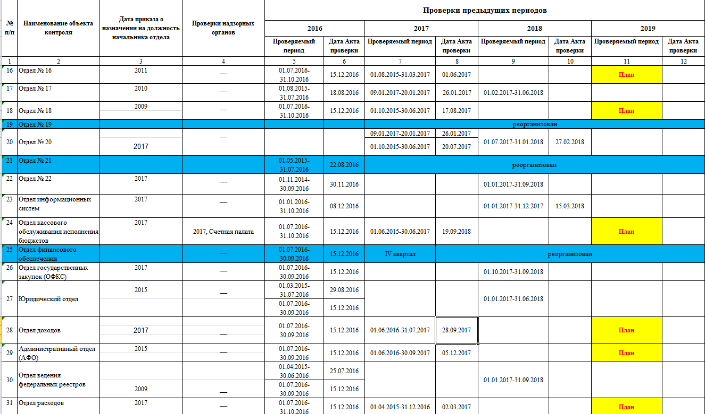
Формирование годового плана внутреннего контроля и внутреннего аудита
5

Slide 6
Реестр реализовавшихся рисков и нарушений, выявленных в ходе проверок
6

Slide 7
Форма для анализа перечня нарушений, выявленных в ходе проверок, проведенных федеральным казначейством
7

Slide 8
МЕТОДЫ И КОЛИЧЕСТВО ПРОВЕРОК
МЕТОДЫ
КОМПЛЕКСНАЯ ПРОВЕРКА
(продолжительность– до 21 дня)
ТЕМАТИЧЕСКАЯ ПРОВЕРКА (продолжительность – до 14 дней)
Подготовка по поручению руководства Заключения Отдела внутреннего контроля и аудита о соответствии отдельных процессов, операций в деятельности структурных подразделений установленным требованиям. Продолжительность анализа – до 5 дней.
8

Slide 9
КОЛИЧЕСТВО ПРОВЕРОК
9

Slide 10
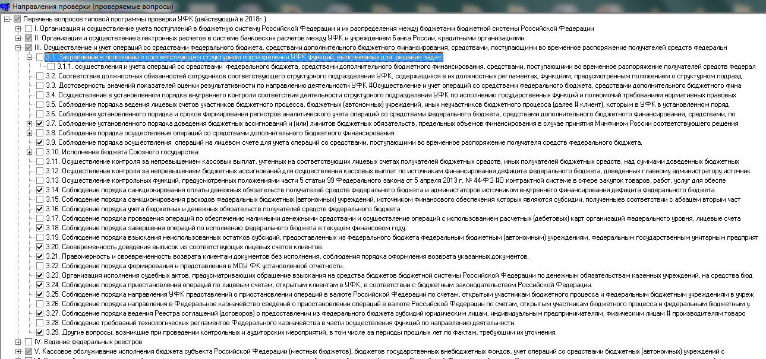
Формирование программы проверки
10

Slide 11
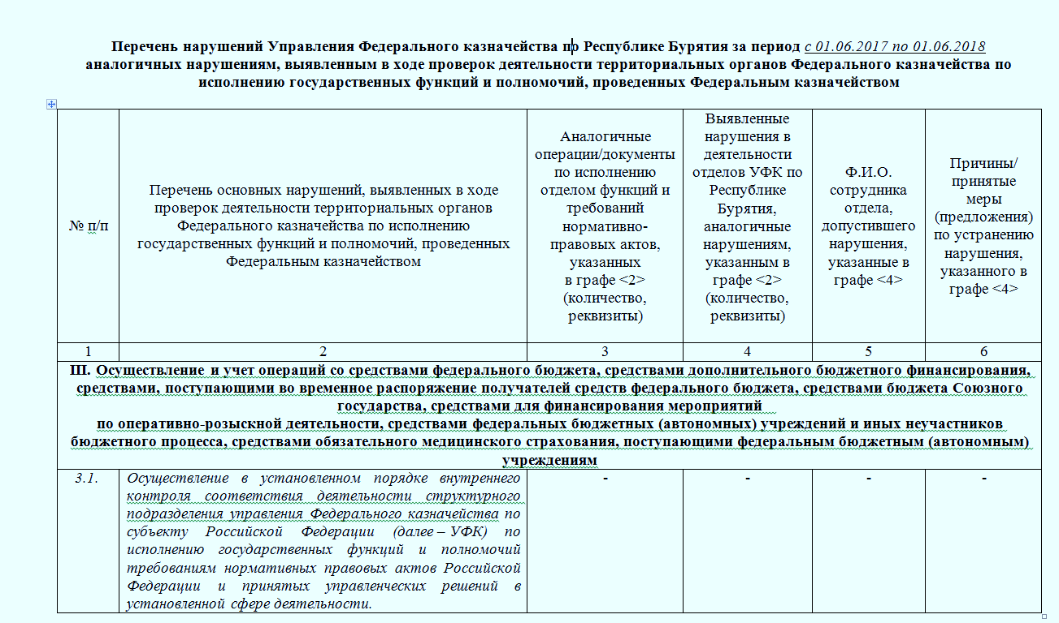
Форма для анализа перечня нарушений, выявленных в ходе проверок, проведенных федеральным казначейством
11

Slide 12
ПРИЧИНЫ НАРУШЕНИЙ
человеческий фактор: недостаток знаний, неправильные действия (намеренные/ненамеренные), неэффективное распределение функциональных обязанностей;
двоякое толкование норм законодательства
недостаточный уровень организации внутреннего контроля;
технологии: ошибки, сбои в работе прикладного программного обеспечения;

Slide 13
ПРОЦЕДУРЫ ВНУТРЕННЕГО КОНТРОЛЯ И АУДИТА
ПРИКАЗ о назначении проверки (10 дней до начала проверки, или 1 день до начала внеплановой проверки
ПРОГРАММА проведения проверки
СПРАВКА по результатам проверки
АКТ ПРОВЕРКИ (составление до окончания проверки)
УКАЗАНИЯ
ОТЧЕТ о результатах проверки, АКТ проверки
в течение 3 рабочих дней с даты утверждения, но не позднее чем за 1 рабочий день до даты начала проверки
не менее чем на 5 часов (в пределах рабочего времени)
в течение 3 рабочих дней с даты принятия решения руководителем
в срок не позднее 6 рабочих дней с даты окончания проверки
24 часа
ОБЪЕКТ ПРОВЕРКИ
РУКОВОДИТЕЛЬ ТОФК
13

Slide 14
СОДЕРЖАНИЕ АКТА ПРОВЕРКИ
положения законодательных и иных нормативных правовых актов Российской Федерации, нормативных правовых и правовых актов Министерства финансов Российской Федерации и Федерального казначейства, иных документов, которые были нарушены;
документально подтвержденная сумма нарушения, исчисляемая в количественном и денежном (если применимо) выражении;
реквизиты, позволяющие однозначно идентифицировать операцию, документ, при проверке которого выявлено нарушение (недостаток);
общее количество проверенных документов и сведений;
конкретный период (дата), за который проведена проверка документов;
информация о причинах нарушений (недостатков); сведения о значимых казначейских рисках.

Slide 15
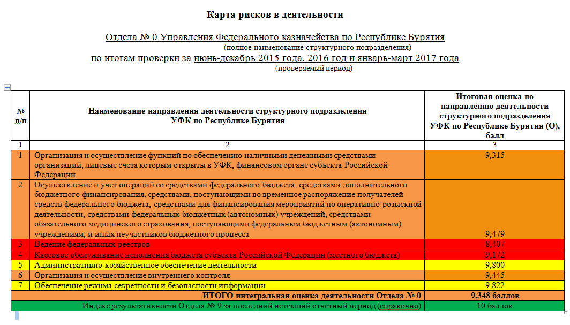
ИНТЕГРАЛЬНАЯ ОЦЕНКА ДЕЯТЕЛЬНОСТИ ОБЪЕКТОВ ПРОВЕРКИ

Slide 16
ЦИКЛ УПРАВЛЕНИЯ РИСКАМИ
Годовой план внутреннего контроля и аудита
Акт проверки
Отчет о результатах проверки
Контрольный совет – анализ выявленных нарушений
Реестр реализовавшихся рисков
Анализ реализовавшихся рисков

Slide 17
Спасибо за внимание!

